Slide 1
amiGo
김예진

Slide 2
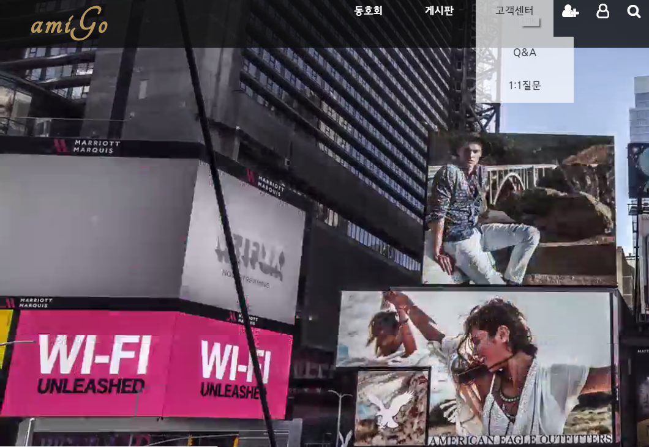
클릭하면

Slide 3
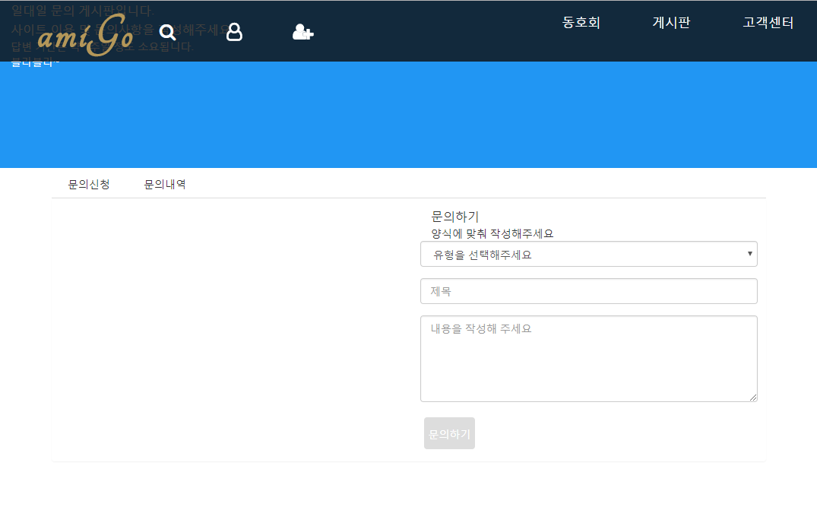
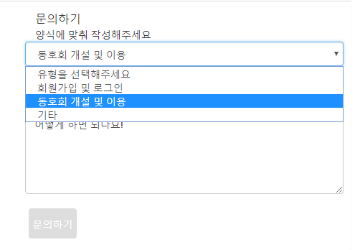
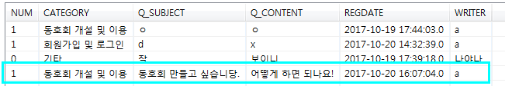
1 대 1 문의 게시판으로 넘어옵니다.!
내용을 작성 한 뒤 문의하기를 클릭하면
클릭!
DB에 저장됩니다!

Slide 4
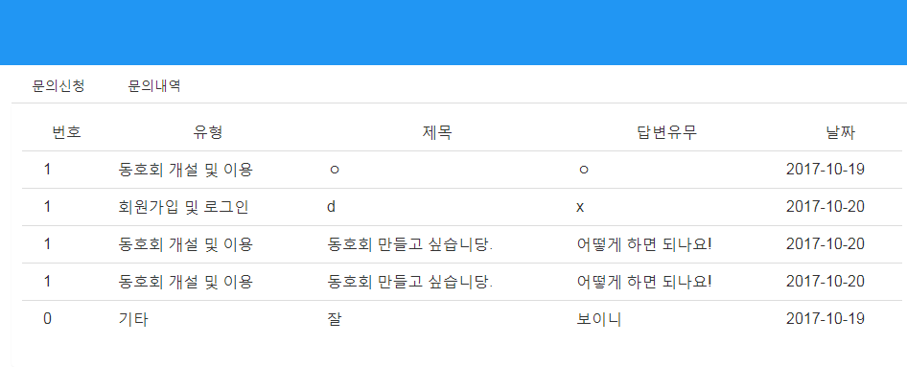
문의내역 탭을 누르면
문의내역이 보입니다.

Slide 5
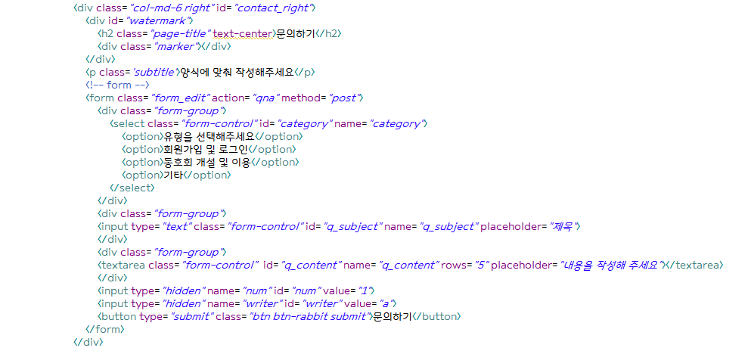
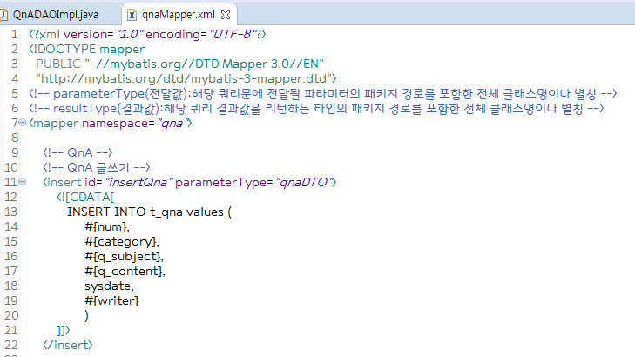
문의사항 작성 코딩 내용
문의사항 작성 내용을 저장하는 SQL

Slide 6
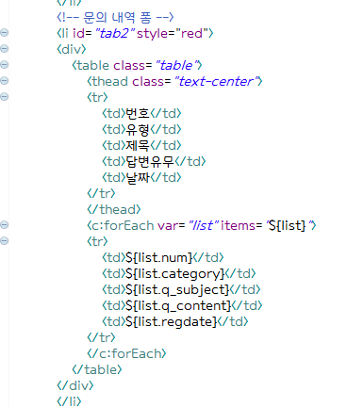
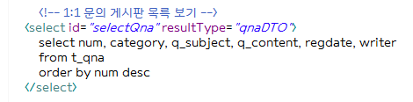
문의 내역 목록 띄우는 코딩
SQL

Slide 7
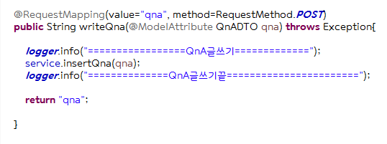
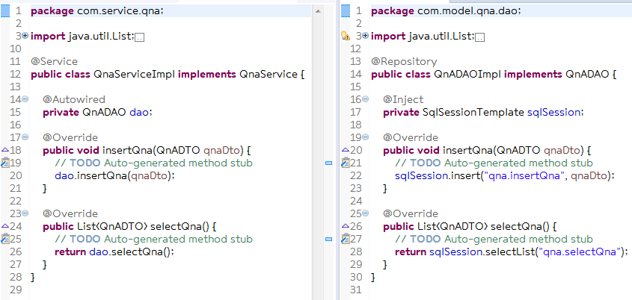
문의사항 게시판으로 이동하는 컨트롤러 내용
문의사항 게시판과 관련된 DAO, SERVICE

Slide 8
추가해야 할 것

Slide 9
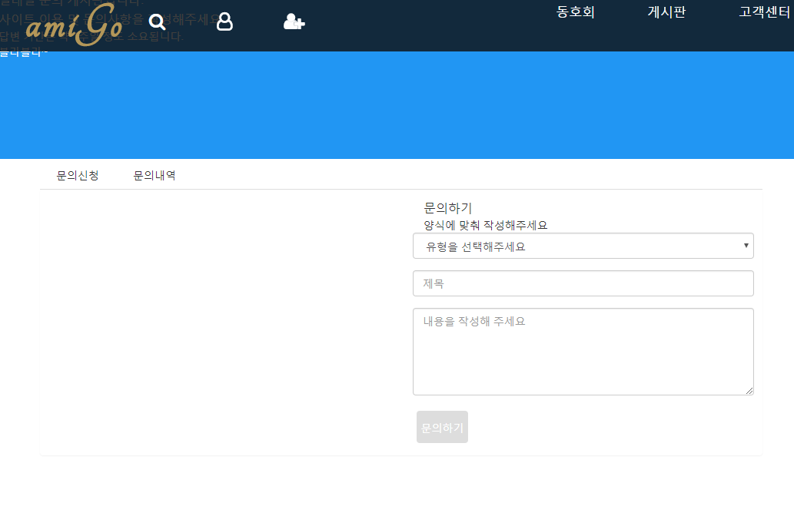
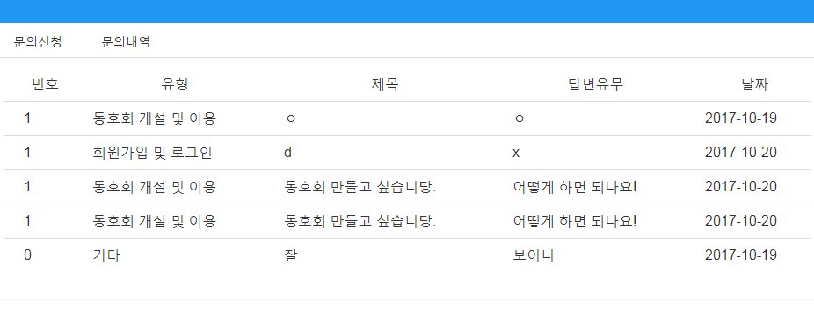
1. 전체 디자인 수정
번호가 증가되게 코딩
답변 유무가 아닌
작성자로 변경

